Slide 1
文の意味的類似度評価におけるグラフ構造の利用
卒業研究報告発表会
指導教員：外山勝彦・小川泰弘
101830073 加藤 辰弥
2022年2月

Slide 2
文の類似度を求める
利用先
翻訳の性能評価
迷惑メールやスミッシングの検出
古典的な手法
編集距離
共通する単語数
構文情報
意味的な類似度を考慮していない

Slide 3
意味的類似度評価(STS)タスクとは
文1 | 文2 | 類似度
The person is removing the scales from the fish | A person is descaling a fish | 5.0
The man is playing the guitar | A man is playing a guitar | 4.8
A person is chopping coriander leaves | A woman is slicing up some green leaves | 2.25
Polls close in Senegal's presidential election | Polls open in Russian presidential election | 1.4
LSTMやRNNを用いた手法が提案

Slide 4
先行研究: Siamese LSTM [Elvys et al. 2018]
データセット: Sentences Involving Compositional Knowledge
ピアソンの相関係数: 0.8549
文の依存関係のような構文情報を利用していない
構文情報と意味情報の両方を利用

Slide 5
構文情報はグラフで表すことができる
A person is descaling a fish
a
fish
person
descaling
is
グラフニューラルネットワークの利用

Slide 6
グラフニューラルネットワークとは
周辺ノードの情報の集約・更新
ノードの特徴量
更新
集約(畳み込み）

Slide 7
先行研究: TextSIMGNN[Zhou et al. 2020]
文からのグラフ構築
SimGNN[Yunsheng et al. 2019]を用いた文の類似度計算
グラフニューラルネットワークを用いたグラフ編集距離の
近似計算
ノード | ノードの特徴量 | エッジ | 欠点
単語の集合 | 単語の出現回数 | 単語間の隣接関係 | 意味情報の欠落
単語の集合 | Word2Vec | ノード特徴量の類似度 | 構文情報の欠落
文字の集合 | 文字の出現回数 | 文字間の隣接関係 | 意味・構文情報の不足
異なるグラフ構築方法で実験
モデルの一部を変更し実験

Slide 8
研究目的
STSタスクにおける
グラフ構造を用いたアプローチの
有効性を検証

Slide 9
実験の流れ
文からのグラフの生成
ノード特徴量の畳み込み
グラフを表現する埋め込みの生成
類似度の計算
それぞれの方法で2通りずつ, 計16通りの実験

Slide 10
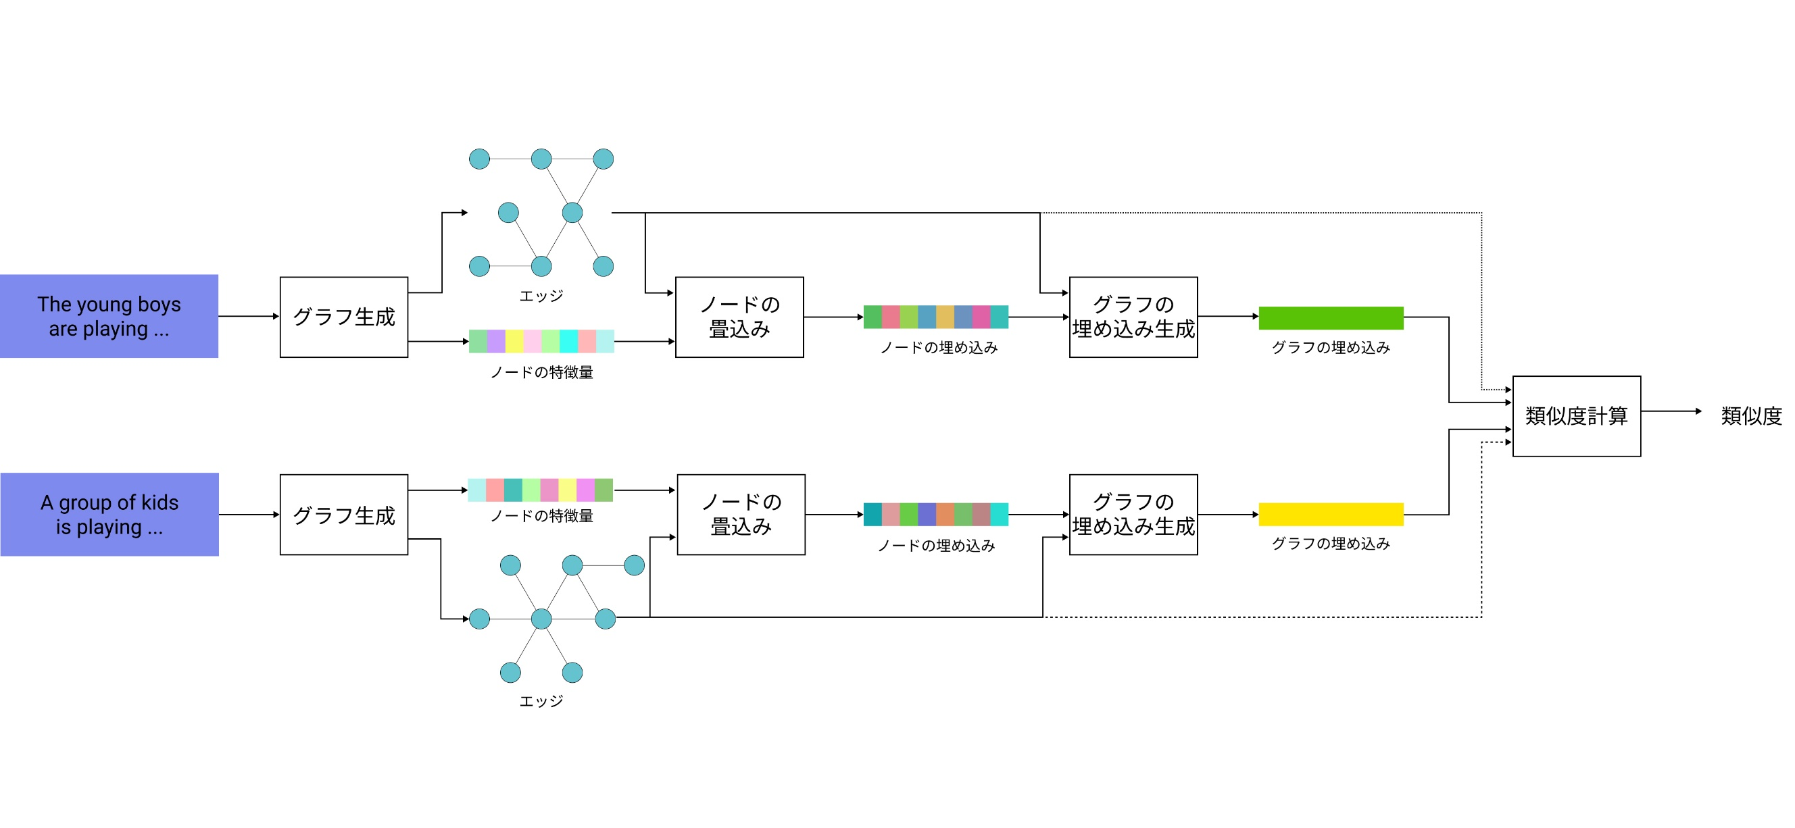
類似度計算の概要

Slide 11
1. 文からのグラフの作成
単語間の依存関係に基づく方法(UD)
単語間の依存関係と隣接関係に基づく方法
(UD-adjacent)
各ノードの特徴量:
事前学習済みfastTextモデルから得る

Slide 12
2. ノード特徴量の畳み込み
Graph Convolutional Network(GCN)[Kipf et al. 2017]
グラフニューラルネットワーク上で畳み込み演算
SimGNNで用いられている
GraphSAGE(SAGE)[Hamilton et al. 2017]
GCNを帰納学習に対応
ノードをサンプリングしサブグラフで学習
未知のノードでの推論可能
サブグラフ→グラフサイズの影響削減

Slide 13
3. グラフを表現する埋め込みの生成
アテンションモジュール(Att)
SimGNNで提案
重要度 = 全ノードの埋め込みの平均 ×各ノードの埋め込み
Self-Attention Graph Pooling(SAGPool) [Junhyun et.al 2019]
GCN を用いたグラフプーリング手法
重要度 → GCNによる畳み込み演算の結果
GCNを用いる→より構文情報を考慮

Slide 14
4. 類似度の計算
ニューラルテンソルネットワーク(NTN)
ニューラルネットワークに基づく類似度計算手法
SimGNNで用いられている
コサイン類似度(cos)
ニューラルテンソルネットワークとの比較用

Slide 15
ベースライン
Elvys らによるSiamese LSTM (Elvys’s Siamese LSTM)
畳み込み層, Max プーリング層, Flatten 層からなる モデル (SemEval-CNN)
TextSIMGNN のグラフ構築法 2a (STGCM2a)
TextSIMGNN のグラフ構築法 3 (STGCM3)

Slide 16
データセット
Sentences Involving Compositional Knowledge (SICK)
短めの英文ペア
類似度: 0-5の範囲内でラベル付け
STS Benchmark (STS-b)
さまざまな長さの英文ペア
類似度: 0-5の範囲内でラベル付け

Slide 17
ベースライン
Elvys’s Siamese LSTM | 0.855
SemEval-CNN | 0.855±0.015
STGCM2a | 0.754±0.010
STGCM3 | 0.428±0.010
提案手法 | UD | UD-adjacent
GCN-Att-NTN | 0.848 ±0.014 | 0.829±0.019
SAGE-Att-NTN | 0.830±0.020 | 0.829±0.019
GCN-SAGPool-NTN | 0.767±0.022 | 0.732±0.037
SAGE-SAGPool-NTN | 0.700±0.041 | 0.723±0.047
GCN-Att-cos | 0.754±0.008 | 0.754±0.011
SAGE-Att-cos | 0.751±0.010 | 0.744±0.040
GCN-SAGPool-cos | 0.462±0.045 | 0.581±0.040
SAGE-SAGPool-cos | 0.586±0.041 | 0.498±0.025
SICKデータセットの実験結果

Slide 18
考察(SICK)
SICKデータセット
最も優れた方法(SimGNNと同等のモデル)
ピアソンの相関係数 0.848 ± 0.014
Elvys らの結果と同等
STS タスクにおけるグラフ構造の利用の有効性

Slide 19
ベースライン
Elvys’s Siamese LSTM | 0.758
SemEval-CNN | 0.776±0.015
STGCM2a | 0.352±0.010
STGCM3 | 0.786±0.010
提案手法 | UD | UD-adjacent
GCN-Att-NTN | 0.419 ±0.052 | 0.406±0.004
SAGE-Att-NTN | 0.389±0.042 | 0.387±0.054
GCN-SAGPool-NTN | 0.312±0.067 | 0.351±0.095
SAGE-SAGPool-NTN | 0.219±0.044 | 0.270±0.046
GCN-Att-cos | 0.400±0.013 | 0.398±0.011
SAGE-Att-cos | 0.347±0.020 | 0.343±0.021
GCN-SAGPool-cos | 0.315±0.025 | 0.245±0.021
SAGE-SAGPool-cos | 0.321±0.017 | 0.309±0.017
STS-bデータセットの実験結果

Slide 20
考察(STS-b)
STS-b データセット
ほとんどのベースラインの結果を下回った
原因
グラフの単語の意味情報が乏しい
グラフサイズの差
BERTなどの文脈を考慮するモデル

Slide 21
まとめ
STSタスクにおけるグラフ構造を用いたアプローチの有効性を検証
SICKデータセットでElvysらと同等の結果
→グラフ構造を用いたアプローチの有効性を示唆
STS-bデータセットでベースラインを下回る結果
→文脈を考慮するモデルの利用

